Slide 1
Chapitre 2 : Le volcanisme modifie les paysages

Slide 2
Comment les volcans modifient le paysage ?
Les paysages liés à une activité volcanique
Activité 1 : Comparaison de deux volcans.
Nous allons étudier deux volcans : Le Piton de la Fournaise (La Réunion) et la Soufrière (Montserrat)

Slide 3
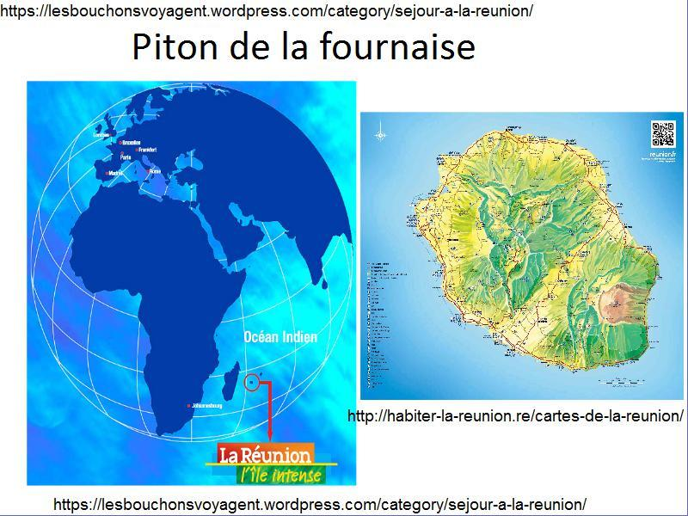
Ce volcan se situe dans l'océan Indien sur l'île de la Réunion. Cette île est consitutée en réaliste de deux volcans : le Piton des Neiges éteint depuis 10 000 ans et qui a construit la partie Nord de l'île et le Piton de la Fournaise qui a 350 000 ans et qui est actif actuellement. Ces volcans portent le nom de "volcans boucliers" en raison de leur forme.

Slide 4
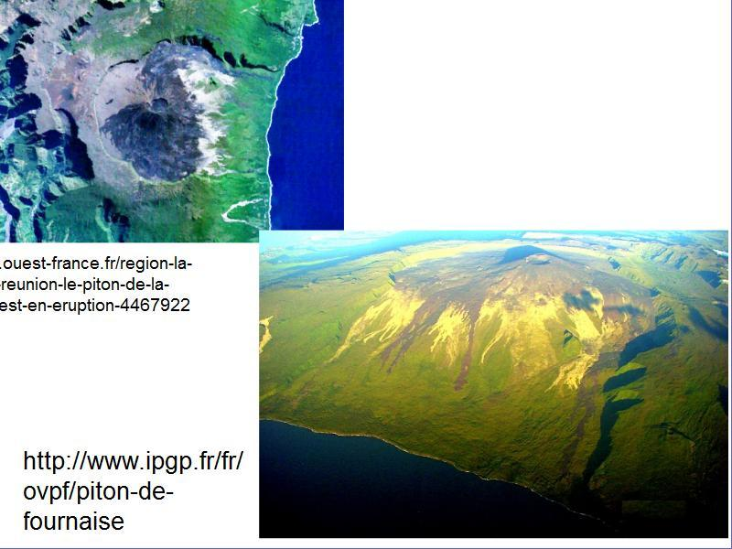
Vue satellite et aérienne du cône volcanique montrant sa forme circulaire de bouclier ainsi que la superposition des coulées de lave ( les plus récentes sont noires et les plus anciennes sont grises)

Slide 5
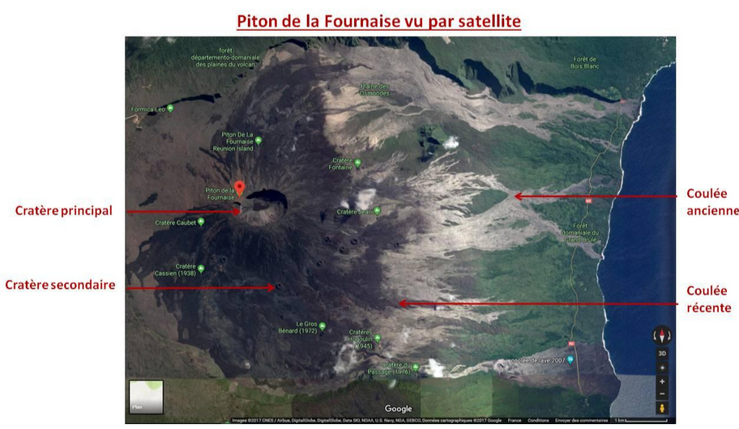

Slide 6
Un cône volcanique correspond à une éruption car il est formé par les productions de celle-ci. Parfois, quelques années plus tard, le magma essaie de nouveau de sortir par le même chemin mais comme le cratère est bouché, celui-ci se fissure sur les côtés et laisse s'échapper la lave comme sur la deuxième photographie ci-dessous. A l'endroit du point de sortie un nouveau cône volcanique se formera. Une éruption peut durer de 1 à 3 semaines. La roche obtenue par refroidissement de la lave est une roche sombre riches en cristaux verts appelée "basalte".

Slide 7
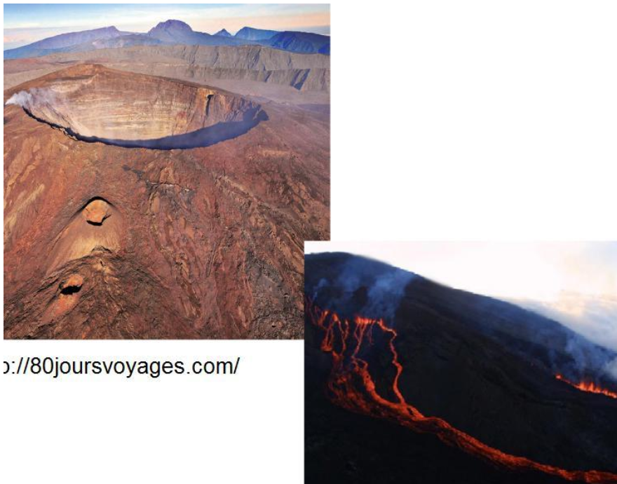

Slide 8
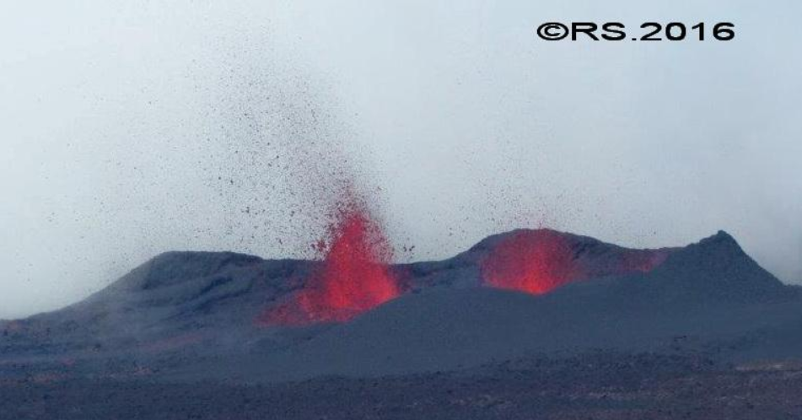
Cône volcanique en formation ayant en son centre, une fontaine de lave : les gouttes de lave projetées se refroidissent et retombent sur place formant le cratère. ces projections refroidies sont appelées scories.

Slide 9
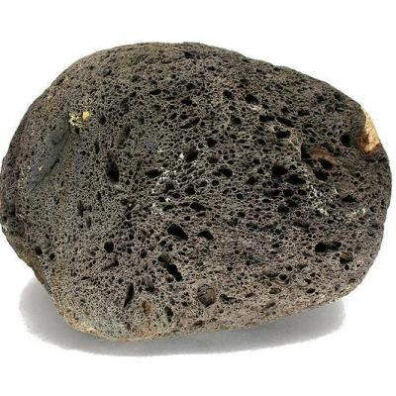
Une scorie

Slide 10
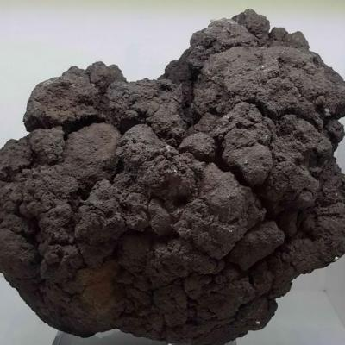
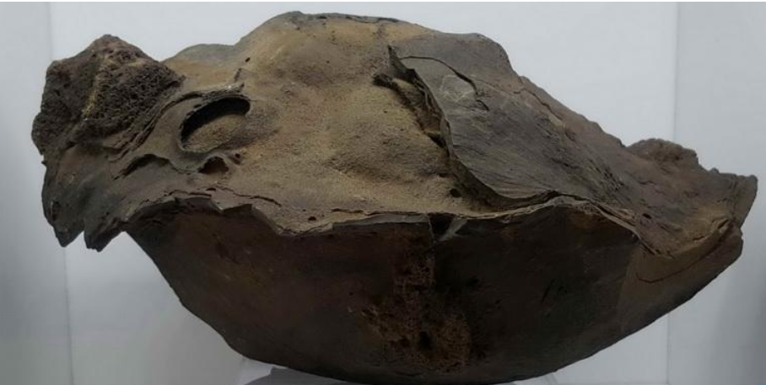
Parfois les projections sont tellement grosses qu'elles prennent un drôle de forme. On parle de bombe volcanique

Slide 11
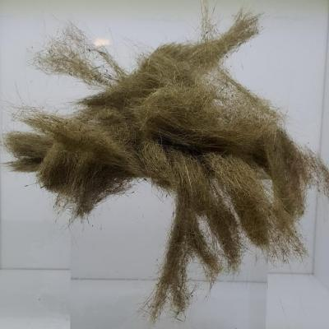
Au contraire parfois les projections sont tellement fines que les gouttes de lave s'étirent et donnent des fils de verre appelés "cheveux de Pelé". Ces projections très fines flottent au vent et peuvent provoquer des irritations respiratoires et des déchirures de l'appareil digestif si le bétail mange de l'herbe sur laquelle elles sont tombées.

Slide 12
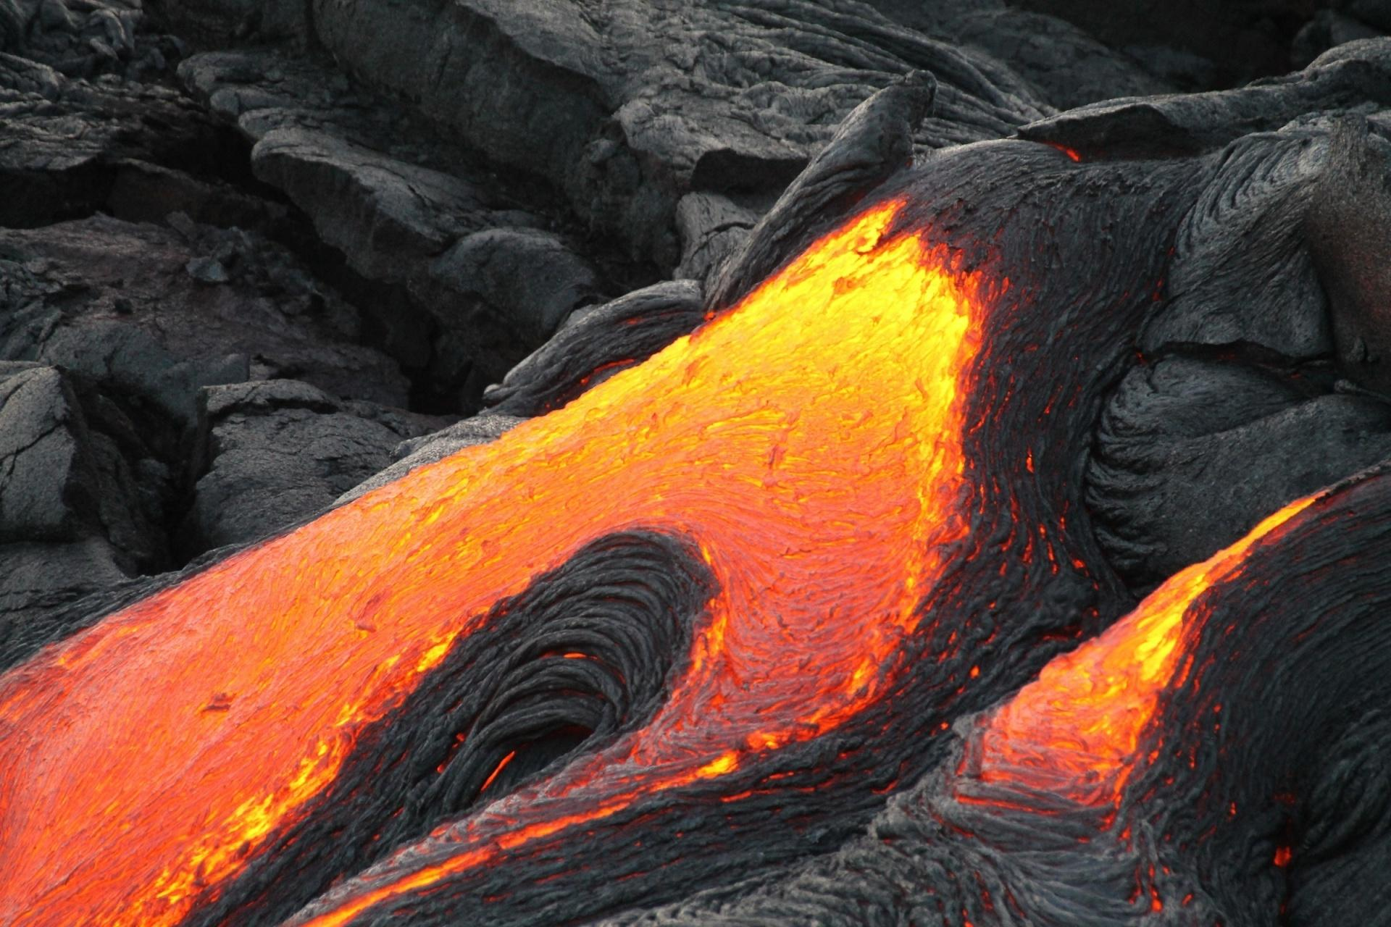
Coulée très fluide dont la surface refroidit au contact de l'air mais dont le coeur est encore chaud et s'écoule :

Slide 13
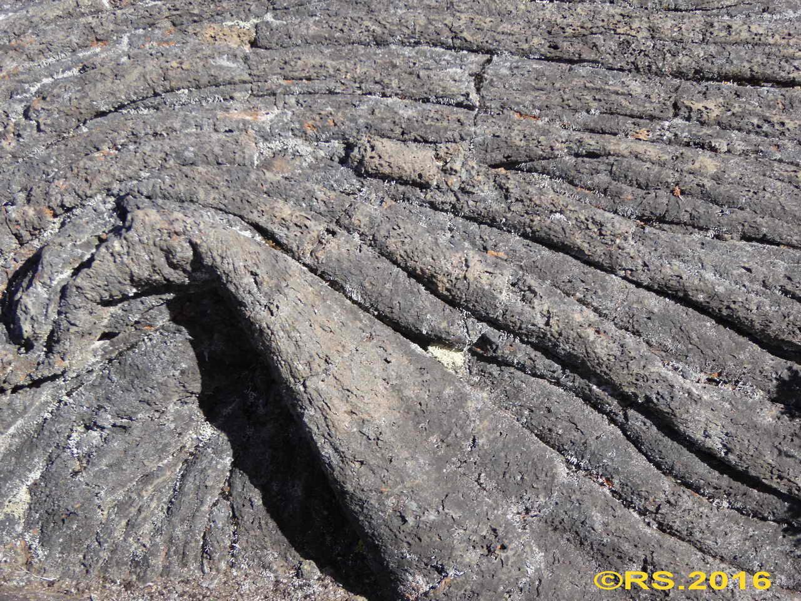
Coulée de lave refroidie qui présente un aspect cordé : cette lave était extrêment fluide:

Slide 14
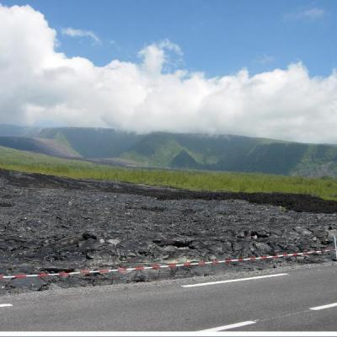
Route reconstruite sur la coulée de lave, 8 mois après l'éruption :

Slide 15
Vidéo

Slide 16
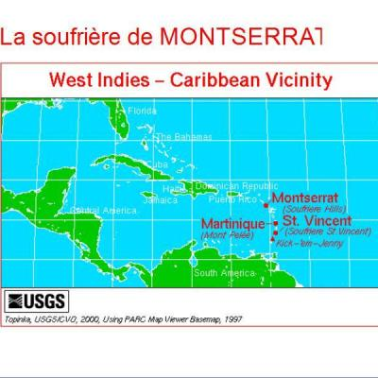

Slide 17
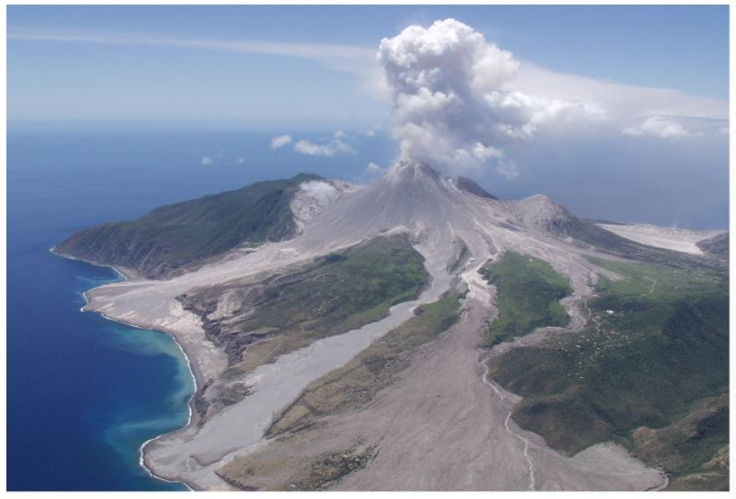
Souffrière de Montserrat en vue aérienne : on ne distingue pas de forme de volcan bouclier comme pour le Piton de la Fournaise.
Panache de cendres lors d'une éruption explosive:

Slide 18
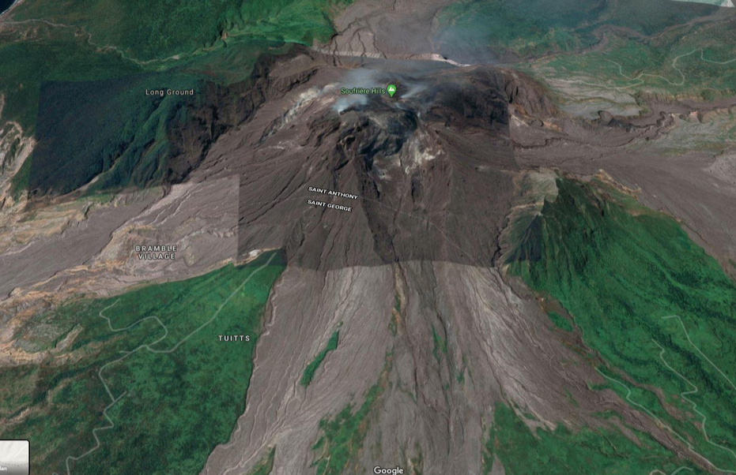
Vue 3D de la souffrière de Montserrat : on n'observe pas de cratères mais plutôt un sommet arrondi appelé "dôme"

Slide 19
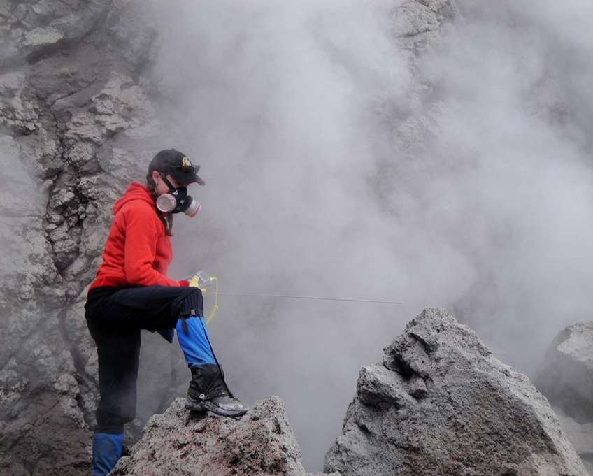
Ce volcan a une couleur principalement grise et il est de forme plutôt arrondie car la lave ne s'écoule pas et s'accumule dans le cratère formant ce qu'on appelle un dôme de lave. Quand une nouvelle éruption se prépare on observe des fumerolles de gaz qui s'échappent du volcan. Puis quand l'éruption début, les premières explosions dégagent des panaches de cendres qui montent très haut en altitude.

Slide 20
Vidéo

Slide 21
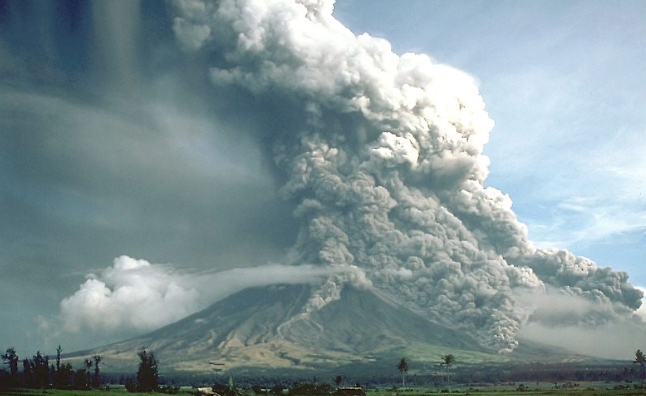
On distingue sur le volcan, plusieurs traces de coulées de débris volcaniques consécutifs à une explosion. On parle de "nuée ardente". Une nuée ardente est une masse de gaz et de debris chauds (300°C) dévalent la pente à parfois 300Km/h ( voir vidéo suivante) provenant de la destruction de l'ancien dôme suite à l'arrivée du magma.

Slide 22
Vidéo

Slide 23
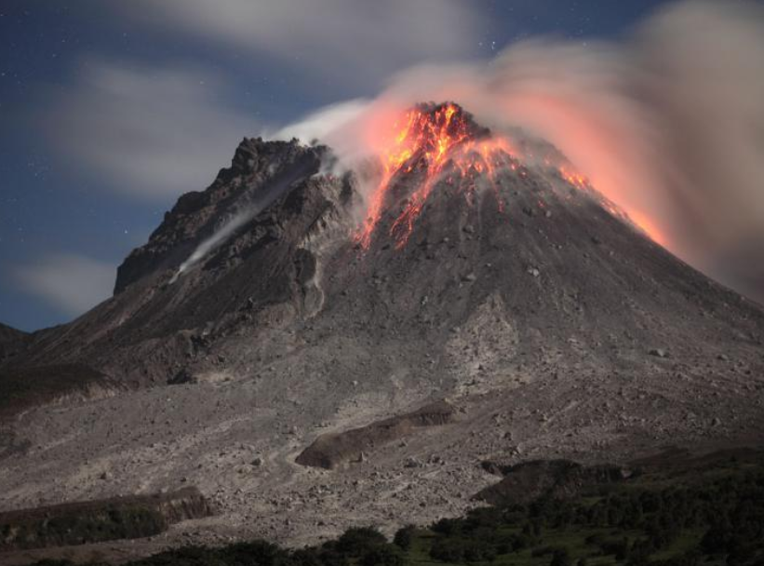
Ce dôme de lave visqueux ne s'écoule pas et en refroidissant sur place bouche le cratère qui devient alors peu visible. Lors de la prochaine arrivée de magma, ce dôme refroidi explosera ce qui sera à l'origine d'un nouveau panache de cendre et d'une nouvelle nuée ardente. Un volcan explosif présente donc une succession d'éruptions explosives partant toutes du même cratère.

Slide 24
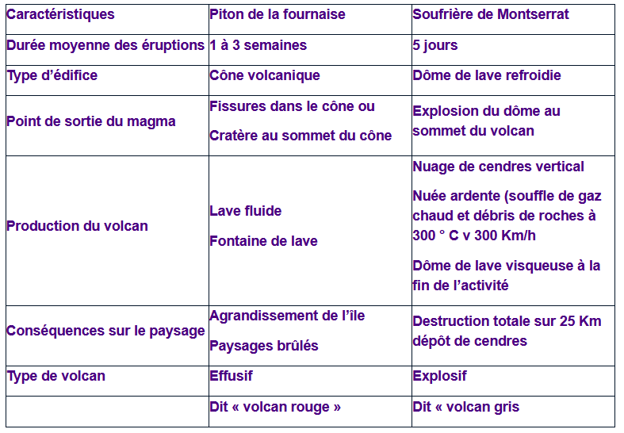
Tableau de comparaison de l’activité de deux volcans.
Consigne : Comparer ces deux volcans. Quelle est la principale différence dans leur activité ?

Slide 25
Ces deux volcans n’ont pas la même activité : certains font de grosses explosions sans lave qui coule alors que d’autres n’explosent pas et ont une lave qui coule.

Slide 26
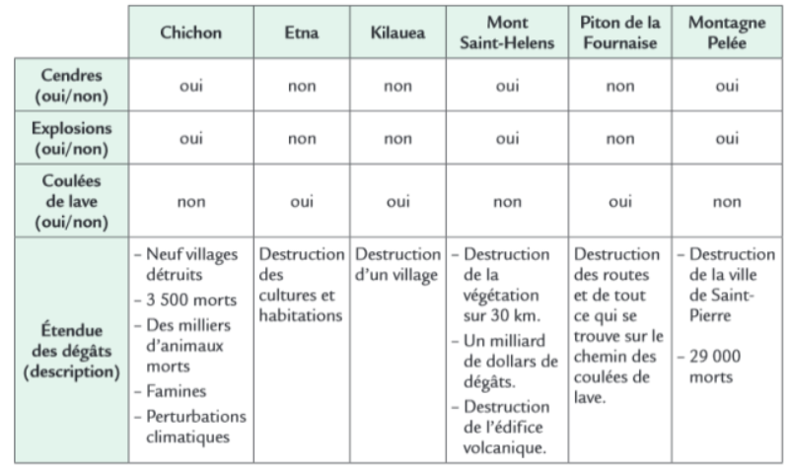
Activité 2 : Classer des volcans
Consignes : Dans le tableau suivant, passe au fluo jaune les noms des volcans explosifs et au fluo orange ou rose les noms des volcans effusifs

Slide 27
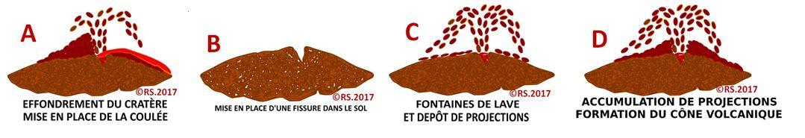
Activité 3 : L’édification des volcans
Consignes :
1) Remettre les étapes dans l’ordre
1=……………. 2=………….. 3=………….. 4=………….
2) Donner le nom du dynamisme éruptif (type de volcan)

Slide 28
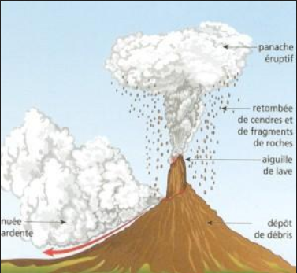
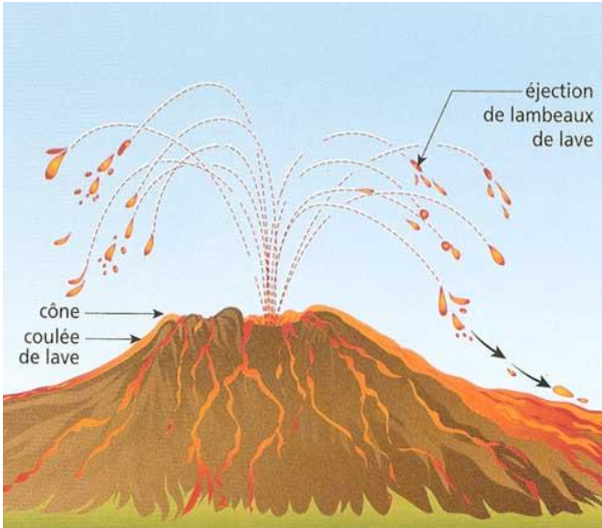
Consignes :
3) Compléter le titre de chaque image ci-dessous avec le bon adjectif

Slide 29
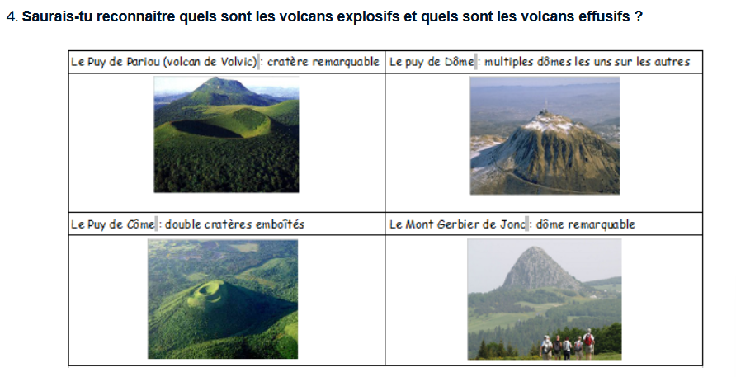
4) Reconnaitre les volcans effusifs et les volcans explosifs en France métropolitaine

Slide 30
Bilan :
Le volcanisme correspond à la remontée du magma à la surface. Ce magma, un mélange de roche fondue et de gaz, s'échappe par des fissures dans le sol, créant un volcan. On parle d'éruption volcanique, et il existe deux types principaux :
Éruption effusive : Le magma forme une lave fluide qui coule et crée des coulées de lave. Cela forme un cône volcanique avec un cratère. Après l'éruption, la fissure se referme et la prochaine éruption se fait souvent par une nouvelle fissure. Exemple : le Piton de la Fournaise.
Éruption explosive : Des explosions projettent des cendres et des gaz en altitude, et des nuées ardentes (nuages de gaz et débris brûlants) dévalent les pentes. La lave visqueuse reste piégée dans le cratère, formant un dôme qui peut exploser lors de la prochaine éruption. Exemple : La Soufrière de Montserrat

Slide 31
II. Du magma à l’éruption volcanique
D'où vient le magma émis lors d’une éruption volcanique?
Les hypothèses de la classe :
Activité 4 : Localisation du magma.

Slide 32
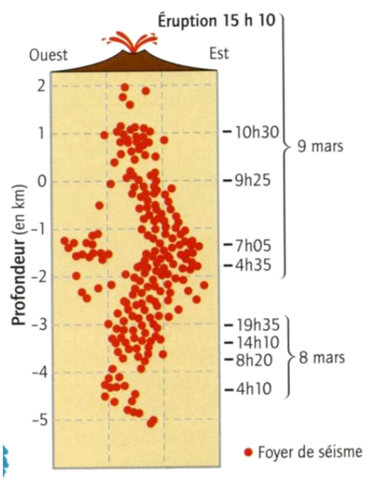
Localisation des foyers et heures des séismes enregistrés les 8 et 9 mars 1998 au Piton de la Fournaise.
Consigne : Remplir le tableau suivant en notant la profondeur
des séismes enregistrés

Slide 33
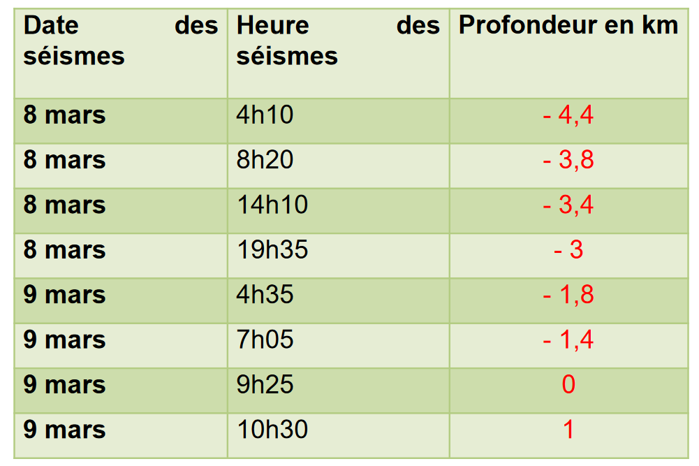

Slide 34
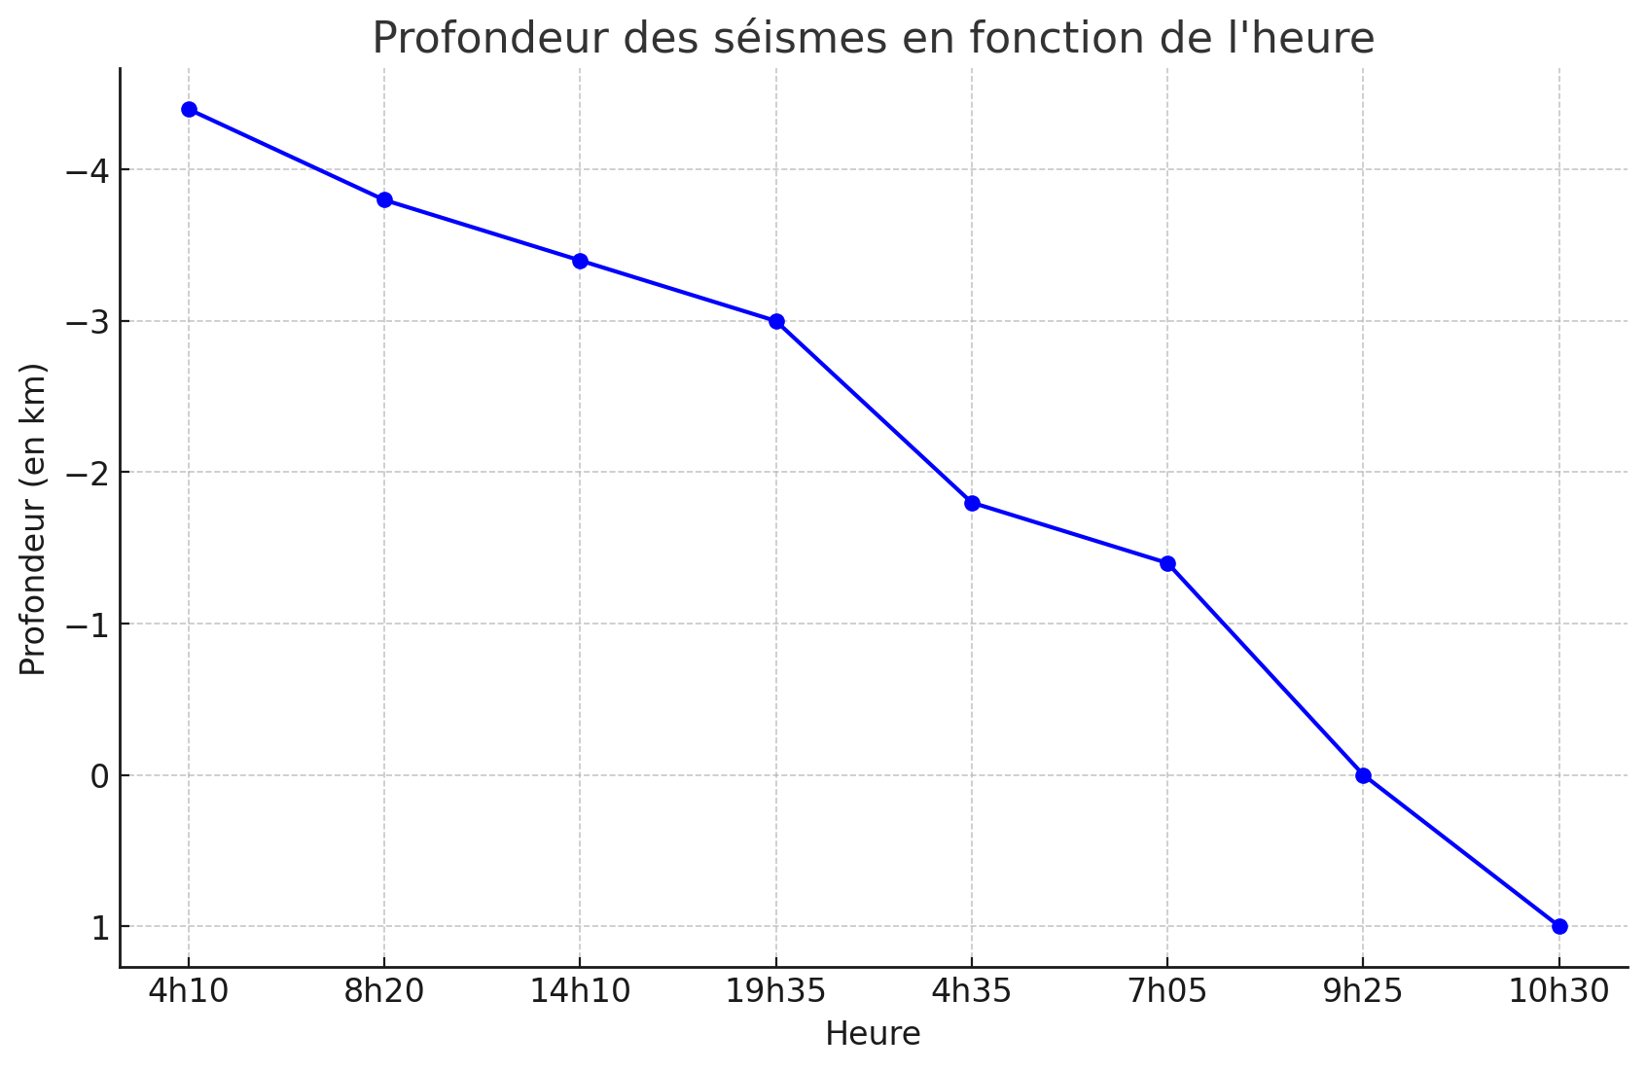

Slide 35
Dire comment varie la profondeur des séismes en fonction du temps.
La profondeur des séismes diminue en fonction du
temps, plus le temps passe plus les séismes sont proches de la surface.
Rappeler à quoi sont dus les séismes.
Les séismes sont dus à une rupture au niveau d’une faille libérant l'énergie accumulée.
Proposer une explication à cette migration des foyers sismiques en fonction du temps.
Les forces à l'origine de ces ruptures sont dues à la montée de la "lave" qui fracture les roches qui l'entourent.

Slide 36
Sous presque tous les grands volcans, à une profondeur variant entre 10 et 30 km se trouve une chambre magmatique (réservoir rempli de magma). Le magma se forme par fusion d'une roche entre 150 et 50 km de profondeur. La fusion est partielle car seule une partie de la roche fond en donnant des gouttelettes de liquide. Plus légères que les roches qui les entourent, les gouttelettes migrent lentement vers le haut et se rassemblent pour former, sous le volcan, en profondeur, le réservoir magmatique. Le magma y séjourne un certain temps, parfois plusieurs siècles, avant le déclenchement de l'éruption. Une éruption volcanique correspond donc à la reprise de l'ascension du magma, depuis la chambre magmatique jusqu'à la surface. Le magma ainsi produit est donc de la matière minérale fondue constituée d'un mélange très chaud (plus de 1000 'C) de liquide, de gaz et de fragments de roches solides. Une fois à la surface et libéré de ses gaz, il donne
naissance à la lave."
SVT 4ème Bordas/Belin

Slide 37
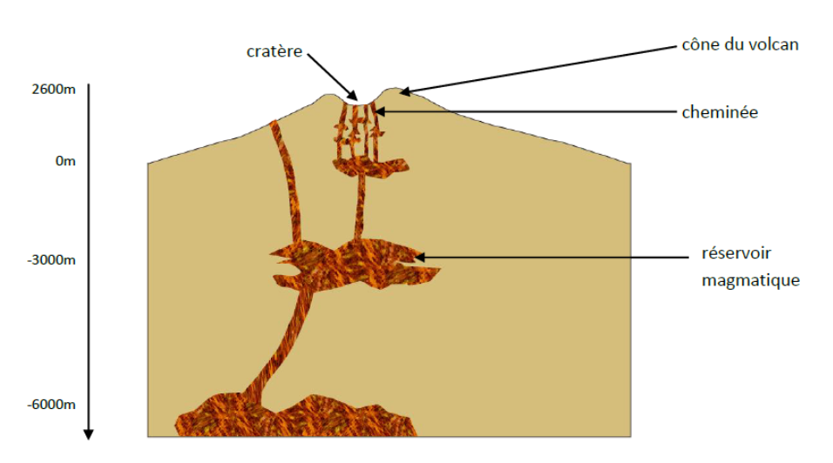

Slide 38
Bilan :
Lors d’une éruption volcanique, on observe une montée de magma riche en gaz. Ce magma est stocké dans un réservoir magmatique.

Slide 39
Quel est le moteur de cette montée du magma?
Activité 5 : Expérience le moteur de la montée du magma
En binôme sur une feuille chacun !!
1) (en groupe classe ) Proposer une hypothèse
2) Proposer un protocole (Compétence évaluée)
3) Mettre en œuvre le protocole et schématiser les résultats
4) Interpréter les résultats, valider ou invalider l’hypothèse et répondre à la question.

Slide 40
La réaction chimique : Lorsque le bicarbonate de soude (un composé basique) et le vinaigre (un acide faible) se mélangent, ils réagissent pour former de l’acétate de sodium, de l’eau et du dioxyde de carbone (CO₂).
L'équation chimique simplifiée est :
NaHCO3+CH3COOH→CH3COONa+H2O+CO2 (gaz)
Libération de gaz : La réaction produit rapidement du dioxyde de carbone sous forme de bulles. La libération de ce gaz augmente la pression, créant une effervescence qui imite la montée des gaz dans le magma.
Effet de poussée : Le gaz crée une pression qui pousse le liquide vers le haut et peut même provoquer un débordement, semblable à une éruption volcanique. Cela reproduit l'effet des gaz magmatiques qui se libèrent et forcent le magma à monter jusqu’à la surface.

Slide 41
Bilan
Lorsque la pression diminue dans la chambre magmatique, les gaz dissous dans le magma se rassemblent sous forme de bulles ce qui entraîne sa montée jusqu’en surface : c’est l’éruption volcanique. Les gaz sont donc les moteurs de l’éruption

Slide 42
Comment expliquer la différence entre les deux types d’éruptions ?
Idée : La différence s’explique car il y a un magma fluide et un magma visqueux
Activité : Vidéo d’une modélisation d’une éruption avec un magma visqueux (purée) et un magma fluide (sauce tomate)
https://www.youtube.com/watch?v=wqz7k6RHPSc

Slide 43
Bilan :
Le type d’activité volcanique dépend de la viscosité du magma. Un magma peu visqueux est à l’origine d’éruptions effusives caractérisées par de coulées fluides et longues. Un magma très visqueux est à l’origine d’éruptions explosives caractérisées par des explosions et la formation d’un dôme de lave visqueuse. Les gaz contenus dans le magma sont « sous pressions » et cherchent à s’échapper : ils remontent en surface entraînant avec eux le magma. Ce sont donc les « moteurs » des éruptions. Arrivés en surface, les gaz sont « expulsés » du magma. La lave correspond donc au magma dégazé.

